Slide 1
plugin
서승희

Slide 2
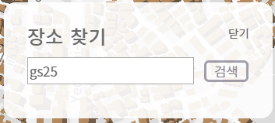
naver api를 사용하여 검색하기
얻는 정보
gs25(target), 37.557012, 126.937225(lat, lng)

Slide 3
좌표 정보에서 지역명 얻기
naver 지도 api의 좌표->지역 변환 api를 사용
"https://openapi.naver.com/v1/map/reversegeocode?encoding=utf-8&coordType=latlng&query="+lng+","+lat
네이버에서 주는 url형태에 알맞게 읽어온 lng, lat정보를 입력
request를 보낼 때, 네이버에서 준 di, password를 헤더로 묶어서 보내준다.

Slide 4
좌표 정보에서 지역명 얻기
naver 지도 api의 좌표->지역 변환 api를 사용
{"result":
{"total": 2,
"userquery": "126.937225,37.557012",
"items": [
{"address": "서울특별시 서대문구 창천동 18-54",
"addrdetail": {"country": "대한민국", "sido": "서울특별시", "sigugun": "서대문구", "dongmyun": "창천동", "ri": "", "rest": "18-54"},
"isAdmAddress": false,"isRoadAddress": false,
"point": {"x": 126.9393257, "y": 37.5564942}},
{"address": "서울특별시 서대문구 신촌동 18-54",
"addrdetail": {"country": "대한민국",
"sido": "서울특별시", "sigugun": "서대문구", "dongmyun": "신촌동", "ri": "", "rest": "18-54"}, "isAdmAddress": true, "isRoadAddress": false,
"point": {"x": 126.94136, "y": 37.56553}}]
}
}

Slide 5
검색어와 지역명으로 정보 얻기
real_target = target(gs25)+name(창천동)
"https://openapi.naver.com/v1/search/local.json?query=" + real_target +"&display=50&start=1&sort=random"
네이버에서 얻은 지역명과 검색어를 query로 입력
request를 보낼 때, 네이버에서 준 di, password를 헤더로 묶어서 보내준다.

Slide 6
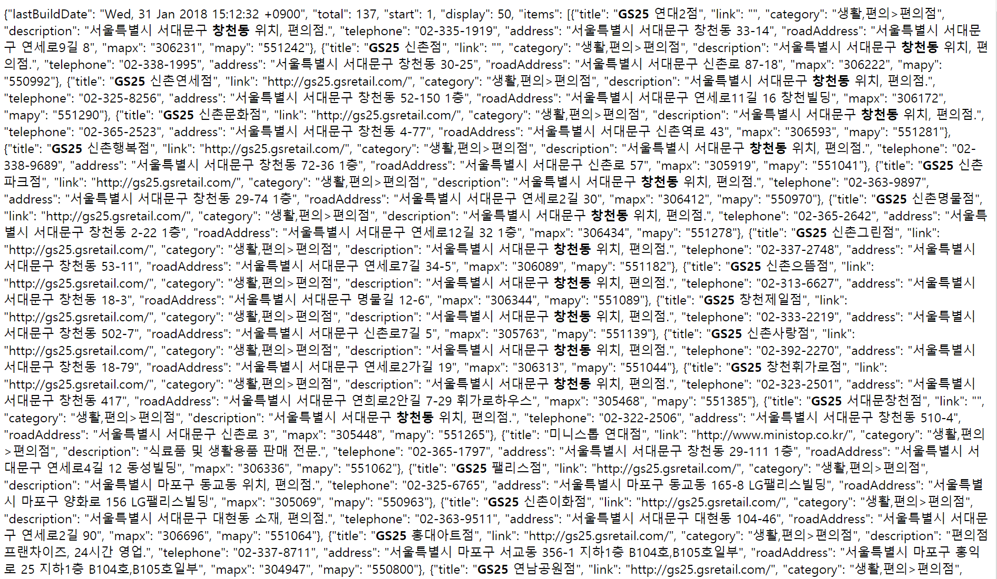
검색어와 지역명으로 정보 얻기

Slide 7
검색어와 지역명으로 정보 얻기
{"lastBuildDate": "Wed, 31 Jan 2018 15:10:30 +0900",
"total": 137,
"start": 1,
"display": 50,
"items": [{"title": "GS25 연대2점", "link": "", "category": "생활,편의>편의점", "description": "서울특별시 서대문구 창천동 위치, 편의점.", "telephone": "02-335-1919", "address": "서울특별시 서대문구 창천동 33-14", "roadAddress": "서울특별시 서대문구 연세로9길 8", "mapx": "306231", "mapy": "551242"},
naver에서 주는 좌표는 카텍이라는 우리나라에서만 쓰는 좌표계이다.
openstreet는 WSG84좌표계를 쓰고 있으므로 우리의 프로젝트와 맞지 않는다.

Slide 8
주어진 katec좌표계를 wsg84좌표계로
카텍을 WSG84로 바꾸기 위해 proj4라는 모듈을 사용
p1 : 현재 가지고 있는 좌표계
p2 : 앞으로 가지고 싶은 좌표계
pyproj.transform(p1, p2, 좌표) -- 좌표의 좌표계를 p1에서 p2로 바꿔준다.

Slide 9
주어진 katec좌표계를 wsg84좌표계로
{"lastBuildDate": "Wed, 31 Jan 2018 15:10:30 +0900",
"total": 137,
"start": 1,
"display": 50,
"items": [{"title": "GS25 연대2점", "link": "", "category": "생활,편의>편의점", "description": "서울특별시 서대문구 창천동 위치, 편의점.", "telephone": "02-335-1919", "address": "서울특별시 서대문구 창천동 33-14", "roadAddress": "서울특별시 서대문구 연세로9길 8", "mapx": "306231", "mapy": "551242"},
proj4
{"lastBuildDate": "Wed, 31 Jan 2018 15:22:15 +0900",
"total": 137,
"start": 1,
"display": 50,
"items": [{"title": "GS25 연대2점", "link": "", "category": "생활,편의>편의점", "description": "서울특별시 서대문구 창천동 위치, 편의점.", "telephone": "02-335-1919", "address": "서울특별시 서대문구 창천동 33-14", "roadAddress": "서울특별시 서대문구 연세로9길 8", "mapx": 126.93630559678324, "mapy": 37.558425392201784},

Slide 10
wsg84좌표로 건물을 찾자
mapx": 126.93630559678324, "mapy": 37.558425392201784
postgres를 이용하기위해 처음 이용한 query
의미 : 해당 점이 내부에 존재하는 polygon정보를 geojson형태로 보내주세요
문제점: 건물 내부보다는 건물 옆에 분포한 경우가 많아, 매칭되는 양이 적었다.

Slide 11
wsg84좌표로 건물을 찾자
mapx": 126.93630559678324, "mapy": 37.558425392201784
매칭률을 올리기 위해 이용한 query
의미 : 해당 점의 100주위에 존재하는 polygon중에서 제일 거리가 가까운 한 건물의 정보를 geojson형태로 보내주세요.
문제점: 건물을 sort하는 시간이 많이 걸려서 실제 사용에 문제가 되었다.

Slide 12
속도를 올리는 방법
내가 찾은 자료에서는 order by의 속도를 올리는 방법이
할당된 메모리를 모두 사용해서 disk를 사용한다면, work_mem을 늘려 메모리내에서 해결
메모리 문제가 해결되면 qicksort를 사용하여 정렬을 한다.
2의 경우에 limit을 추가해주면 qicksort에서 heapsort를 이용하여 한번 더 속도가 늘어난다.
마지막으로 index를 사용하면 b-tree로 정렬을 해서 제일 속도가 빠르다
라는 방법이었다.
이런 식으로 order by가 설정되는데, ST_Distance로는 qicksort까지밖에 속도를 줄일 수가 없었다. 하지만 <->라는 것을 쓰니 속도가 빨라져서 다행이 문제가 해결되었다.

Slide 13
wsg84좌표로 건물을 찾자
mapx": 126.93630559678324, "mapy": 37.558425392201784
매칭률을 올리기 위해 이용한 query
의미 : 해당 점의 100주위에 존재하는 polygon중에서 제일 거리가 가까운 한 건물의 정보를 geojson형태로 보내주세요.

Slide 14
문제점
proj4 좌표 조정
문제 naver에서 주는 katec 좌표계의 정확한 정보가 없다.
->정확하게 변환하려면 조정을 직접해야 했다.
proj4의 위치 조정, 현재 우리가 가진 지도에 완벽하게 맞는 조건이 없어서
-137.119,492.505,684.11,1.16,-2.31,-1.63,6.43
-136.119,525.505,684.11,1.16,-2.31,-1.63,6.43
밑에가 더 좋아좋아
-136.119,498.490,689.11,1.16,-2.31,-1.63,6.43
이게 더 성당을 보면 가까워 지는 것 같아.
-136.119,498.490,699.11,1.16,-2.31,-1.63,6.43
진짜 근접!!!!!!!
-136.119,525.505,684.11,1.16,-2.31,-1.63,6.43

Slide 15
지역명을 무조건 추가하니..
롯데월드처럼 한개만 존재하는 건물은 검색이 되지 않았다.
결과를 받았을 때, 결과 개수가 0이라면
지역명을 빼고 검색어만 다시 검색한 결과를 보내주도록 만들어 보완하였다.

Slide 16
인코딩 문제
python의 버전의심 내 컴퓨터에서 python을 사용할 때는 3.6을 사용했는데 서버에 깔려있는 flask에서는 2.7을 사용하였다. 그래서 결과가 출력이 되지 않았을 때 무작정 인코딩 문제로 파고들었던 것 같다.
python2 소스코드 디폴트 인코딩 : ascii u를 붙이는 유니코드 문법 사용 : (ex) name = u”파이썬 코리아” => 유니코드 문자열입니다. python3 소스코드 디폴트 인코딩 : utf8 디폴트가 유니코드 문자열 : (ex) “파이썬 코리아” => 유니코드 문자열입니다.

